Slide 1

Název školy | Základní škola Jičín, Husova 170
Číslo projektu | CZ.1.07/1.4.00/21.2862
Číslo a název klíčové aktivity | 3.2 Inovace a zkvalitnění výuky prostřednictvím ICT
DUM:VY_32_INOVACE_IX_1_7 Zapojení vedle sebe
Šablona číslo: IX | Sada číslo: I | Pořadové číslo DUM: 7
Autor: Mgr. Milan Žižka

Slide 2
Anotace: PowerPointová prezentace určená k prohlubování znalostí elektrických obvodů se spotřebiči zapojenými vedle sebe a k upevňování dovedností jejich řešení.
Druh učebního materiálu | Výukový
Typická věková skupina | 13 – 14 let
Klíčová slova | Zapojení spotřebičů vedle sebe, elektrický proud, elektrický odpor, elektrické napětí.

Slide 3
Zapojení vedle sebe
Zapojujeme–li do obvodu více spotřebičů, můžeme je zapojit za sebou, vedle sebe nebo kombinovat tato zapojení.
Zapojení vedle sebe je častým způsobem zapojení spotřebičů. Tímto způsobem se zapojují spotřebiče v domácnosti.

Slide 4
Umíme už nakreslit elektrický obvod, ve kterém jsou zapojeny dvě žárovky vedle sebe – nakreslete tento obvod.
?
Když jednu žárovku vyšroubujeme, druhá: (Podtrhni správnou odpověď.)
nebude svítit
bude svítit

Slide 5
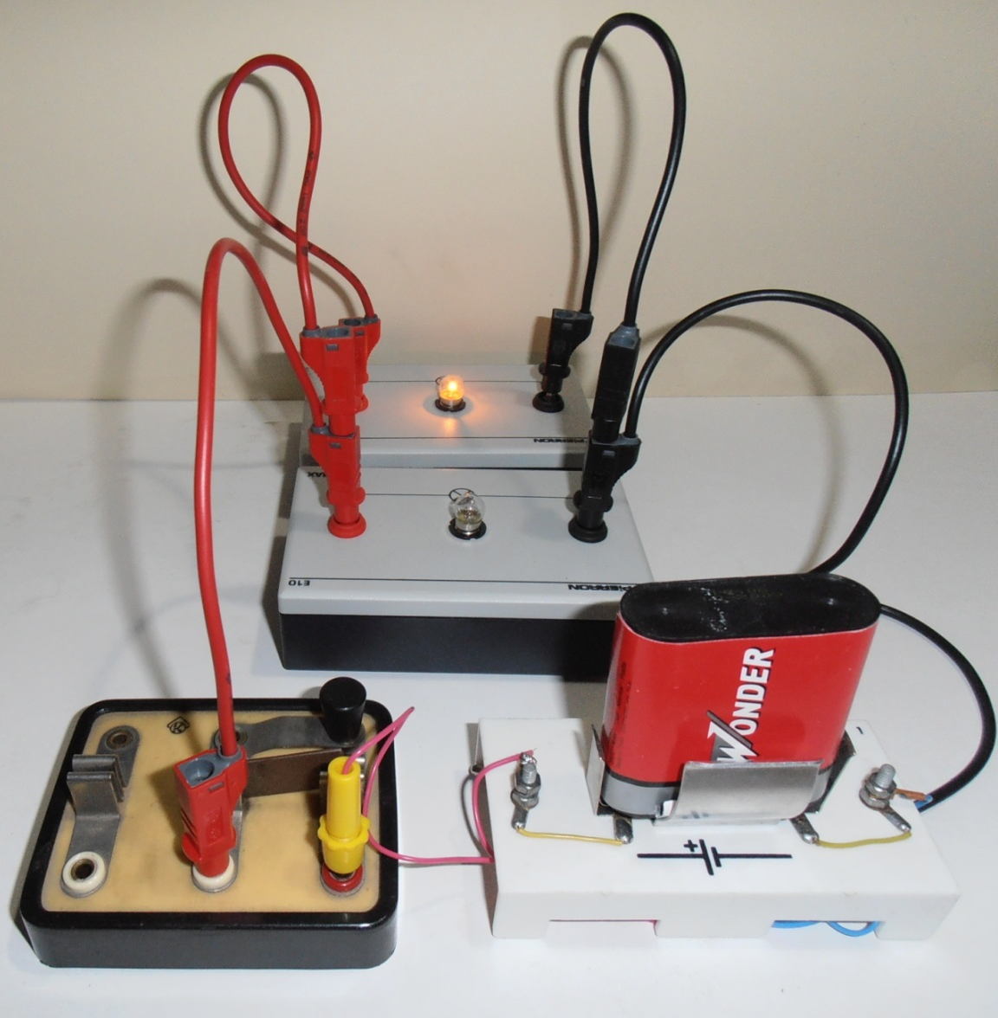
V obvodu, ve kterém jsou zapojeny dvě žárovky vedle sebe platí, že když jednu žárovku vyšroubujeme, druhá bude svítit.

Slide 6
Zapojení, ve kterém jsou dva rezistory vedle sebe
Toto zapojení se také nazývá paralelní.
Volba druhu zapojení závisí na tom, co platí pro napětí, proud a odpor daného zapojení.

Slide 7
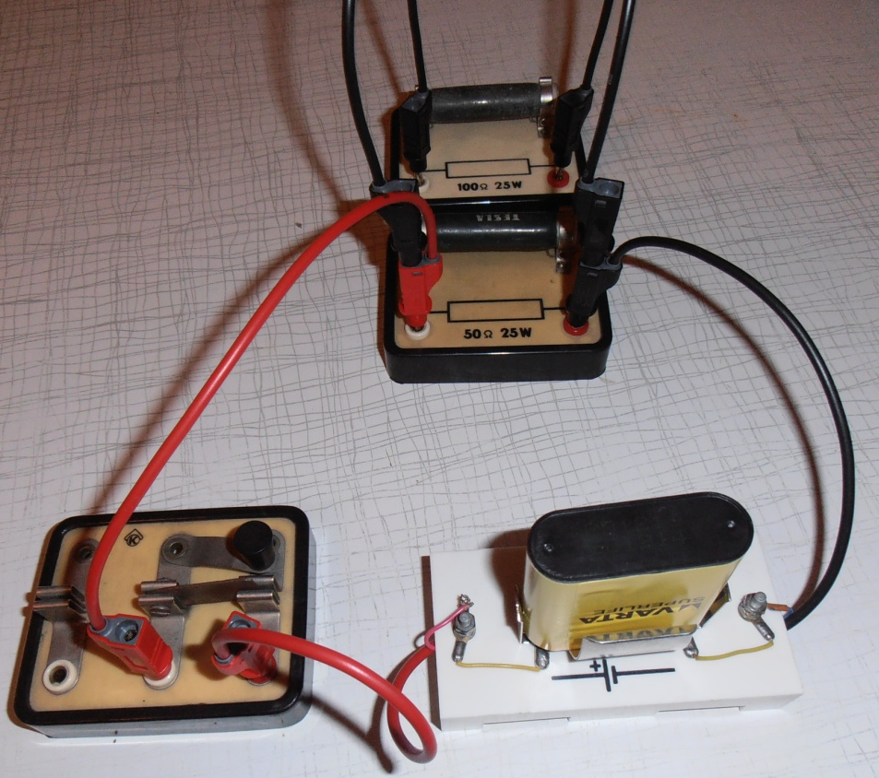
Rozvětvený elektrický obvod – dva rezistory zapojeny paralelně – vedle sebe.

Slide 8
V tomto obvodu pro napětí platí :
Tyto body se nazývají uzly.
Napětí na uzlech je stejné jako napětí na zdroji. Protože je každý rezistor připojen v uzlech, je na každém stejné napětí jako na zdroji.
Na všech rezistorech (spotřebičích) je stejné napětí jako na zdroji. U je konstantní.

Slide 9
Proud v paralelním obvodu
Proud se v uzlech dělí. Část proudu teče jedním rezistorem (jednou větví), část proudu teče druhým rezistorem (druhou větví).
R₁
I₁
R₂
I₂
I
Rezistorem s větším odporem teče menší proud.
Platí, že součet proudů ve větvích se rovná proudu v nerozvětvené části. I = I₁+ I₂

Slide 10

Odpor obvodu
R₁
R2
Odpor obvodu vypočítáme tak, že sečteme převrácené hodnoty odporů a dostaneme převrácenou hodnotu výsledného odporu.

Slide 11


V rozvětveném obvodu jsou dva rezistory zapojeny paralelně
(vedle sebe). Jeden má odpor 30 Ω a druhý 70 Ω. Jaký je odpor obvodu?
R₁ = 30 Ω
R₂ = 70 Ω
R = ? .
?
Upravíme
Porovnej výsledný odpor
s odpory jednotlivých
rezistorů.
R = 21 Ω
Odpor obvodu je 21 Ω.
Odpor paralelního obvodu je menší než odpor každého z rezistorů!

Slide 12

V rozvětveném obvodu jsou dva stejné rezistory zapojeny paralelně (vedle sebe), každý má odpor 400 Ω. Jaký je odpor obvodu?
R₁ = 400 Ω
R₂ = 400 Ω
R = ? .
R = 200 Ω
Odpor obvodu je 200 Ω.
?
Porovnej výsledný odpor
s odpory jednotlivých
rezistorů.
Odpor dvou stejných rezistorů paralelně spojených je roven polovině odporu každého!

Slide 13
Při paralelním spojení rezistorů je výsledný odpor obvodu:
(Vyber správnou odpověď a klikni na šipku.)
?
a) Větší než menší odpor a menší než vetší odpor.
b) Menší než odpor každého z rezistorů.
c) Roven součtu odporů rezistorů.

Slide 14

Správná odpověď je b! Pokračujte dalším příkladem:
V obvodu jsou dva rezistory zapojeny paralelně
(vedle sebe). Jeden má odpor 200 Ω a druhý 800 Ω. Napětí zdroje je 200 V. Jaký proud protéká nerozvětvenou částí?
R₁ = 200 Ω
R₂ = 800 Ω
U = 200 V
I = ? .
Nejprve musíme vypočítat celkový odpor
R = 160 Ω. Odpor obvodu je 160 Ω.
Proud vypočítáme ze vzorce I = U : R; I = 160 : 200
I = 0,8 A.
Nerozvětvenou částí protéká proud 0,8 A.
?

Slide 15
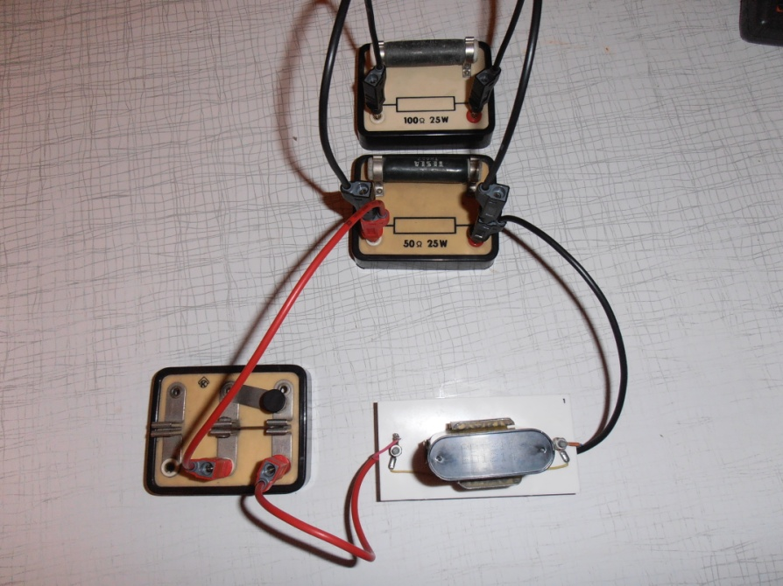
Na obrázku je obvod, ve kterém jsou zapojeny dva rezistory. První rezistor má odpor 20 Ω, druhý má odpor 30 Ω. Napětí zdroje je 4,5 V.
20Ω
30Ω
1. O jaký obvod se jedná?
2. Nakresli schéma, které odpovídá obrázku.
3. Vypočítejte proudy ve větvích.
4. Vypočítej odpor obvodu.
5. Vypočítej proud, který prochází obvodem.
R₁= 20 Ω
1. Rezistory jsou zapojeny paralelně.
I₁
2. Schéma
I₂
R2 = 30 Ω
?
I =?
U = 4,5 V

Slide 16
Pokračování příkladu -
Pokračování příkladu - na obrázku jsou zapojeny dva rezistory:
První rezistor má odpor 20 Ω, druhý má odpor 30 Ω. Napětí zdroje je 4,5 V.
3. úkol - vypočítejte proudy ve větvích.
?
3.R₁ = 20 Ω
R₂ = 30 Ω
U = 4,5 V
I₁ ,I₂ =?
Napětí je pro oba rezistory stejné.
Proud procházející prvním odporem I₁ vypočítáme:
I₁ = U : R₁
I₁ = 4,5 : 20 = 0,225 A
Proud procházející druhým rezistorem vypočítáme:
I₂ = U : R₂
I₂ = 4,5 :30 = 0,15 A
Proud prvním rezistorem je 0,225 A, proud druhým rezistorem je 0,15 A.
R₁= 40 Ω
I₁
I₂
R2 = 60 Ω

Slide 17

Pokračování příkladu
Pokračování příkladu – na obrázku jsou zapojeny dva rezistory – úkol 4. a 5. Vypočítej odpor obvodu a proud v nerozvětvené části.
4. R₁ = 20 Ω
R₂ = 30 Ω
R = ? .
R = 12 (Ω)
Odpor obvodu je 12 Ω.
?
5. R = 24 Ω
U = 4,5 V
I = ?
I = U : R; I = 4,5: 12; I = 0,375 (A)
Proud v nerozvětvené části je 0,375 A.
Stejný proud dostaneme, když sečteme proudy ve větvích: I = I₁+ I₂;
I = 0,225 + 0,15; I = 0,375 A. (Viz 3. úloha.)

Slide 18
Dokresli schéma a doplň v něm přístroj tak, aby měřil elektrický proud v nerozvětvené části.
?
R₁
R2
A

Slide 19
?
+
Další úloha: Na obrázku je obvod, ve kterém jsou zapojeny dva rezistory. První rezistor má odpor 100 Ω, druhý má odpor 50 Ω. Napětí částečně vybitého zdroje je 3,1 V.
Vypočítejte proudy ve větvích a proud v nerozvětvené části.
Výsledky:
I₁ = 0,031 A
I₂ = 0,062 A
I = 0,093 A

Slide 20
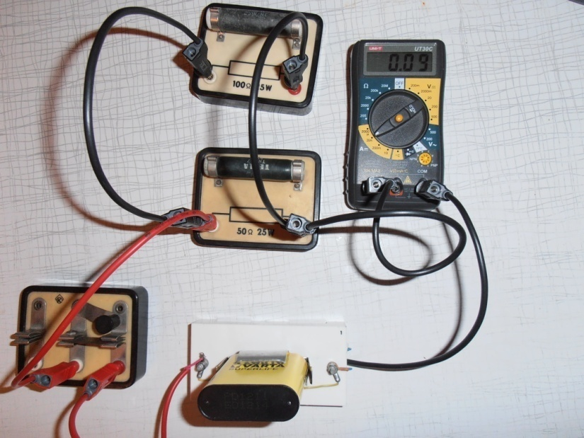
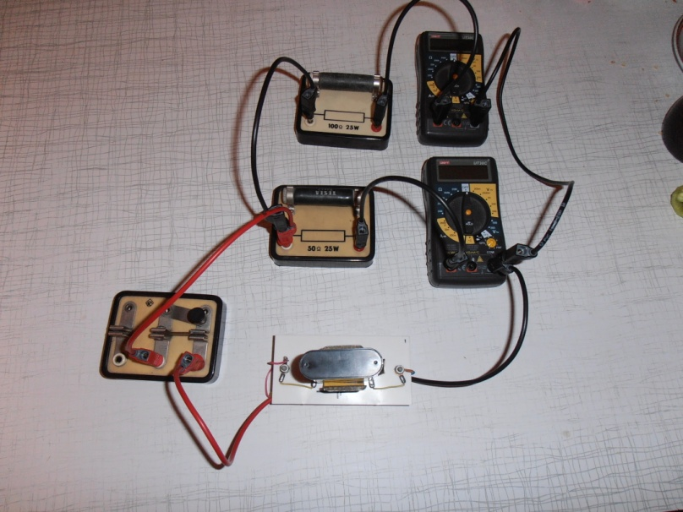

Zobrazení výsledků z minulého příkladu
I = 0,09 A
I₁ = 0,03 A
I₂ = 0,06 A
I = I₁+ I₂
Paralelní spojení rezistorů - měření proudu
v nerozvětvené části.
Paralelní spojení rezistorů
- měření proudu ve větvích.
Zdroj obrázků: Galerie MS Office: www.office.microsoft.com
a vlastní práce.

